Slide 1
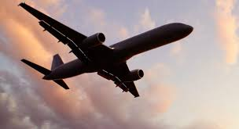
Lennä jos voit
This project has received funding from the European Union’s Horizon 2020 research and innovation programme under grant agreement No 665100.

Slide 2
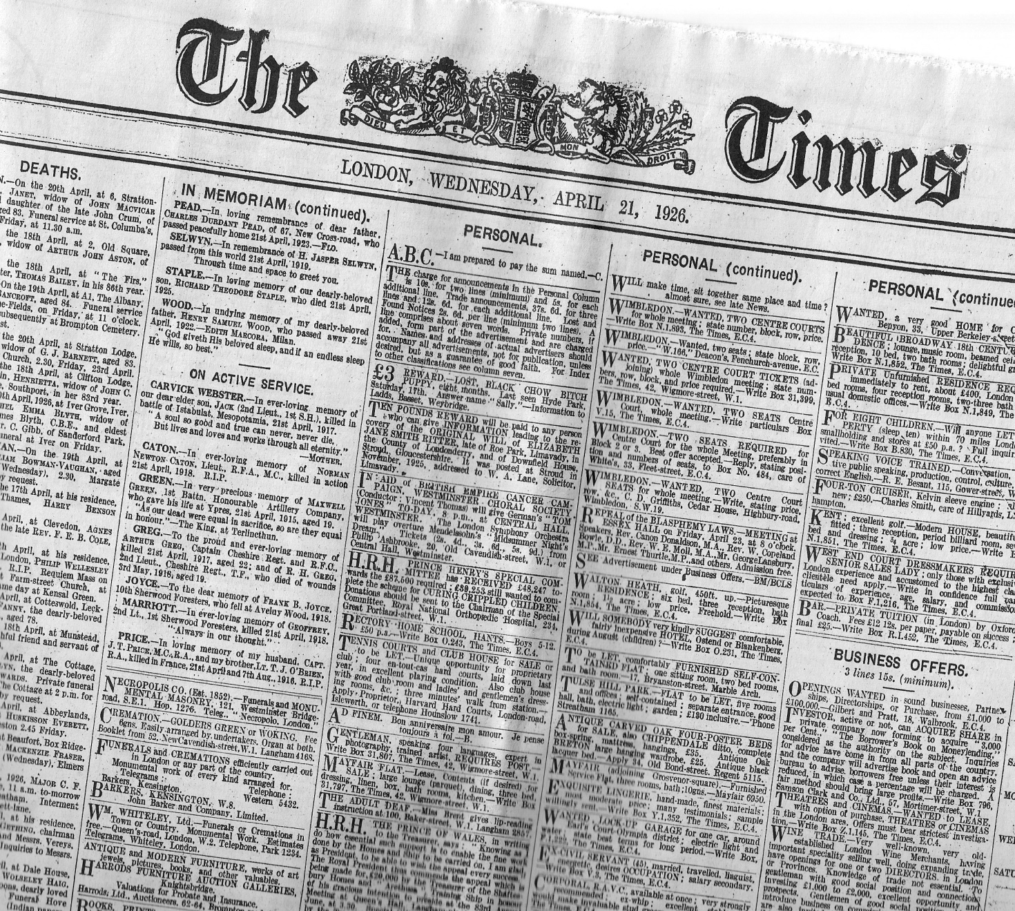
Pakkolasku!
“Easy fly” lento Kyprokselta Lontooseen teki pakkolaskun maanantaina teknisen vian vuoksi.

Slide 3
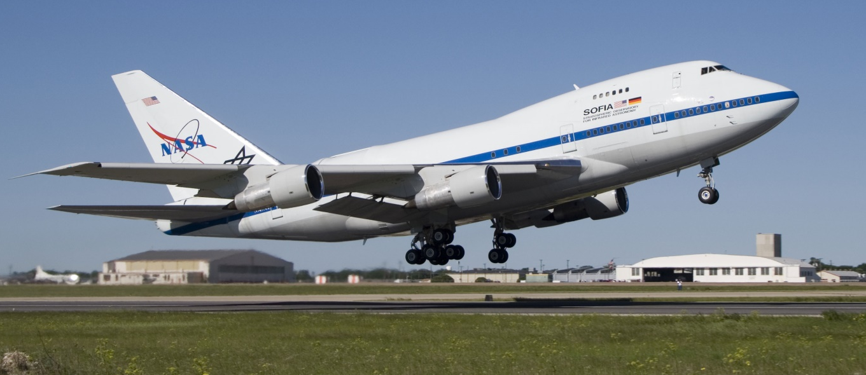
Miksi lentokoneen nousua pidetään vaarallisena?

Slide 4
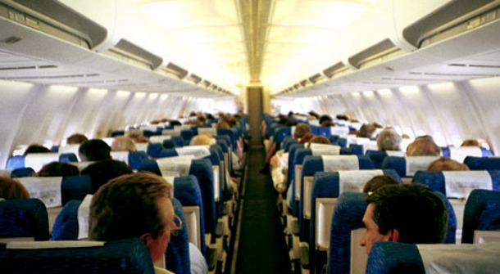
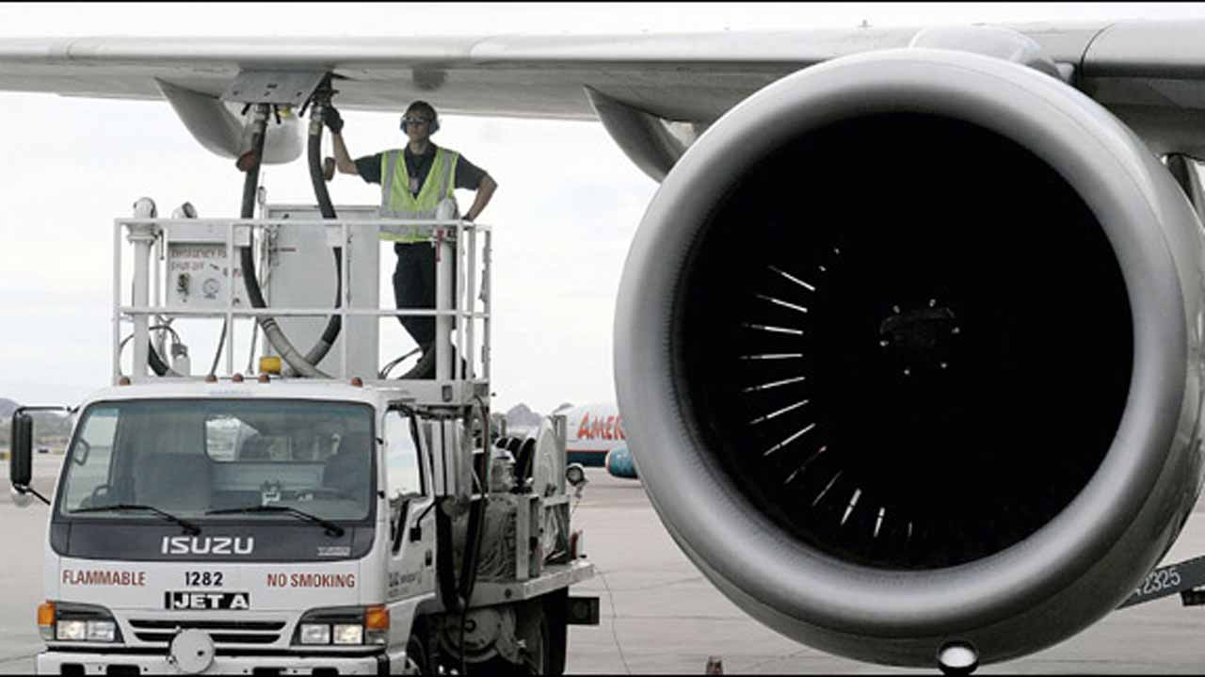
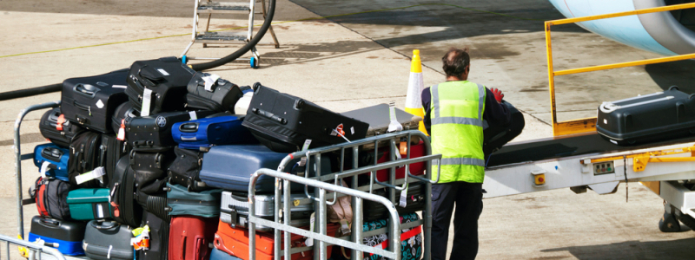
Nousun aikana kone on liian painava (matkustajat, matkalaukut, täysi polttoainetankki).
Moottorit toimivat täydellä teholla ja niihin kohdistuu hyvin suuri paine

Slide 5
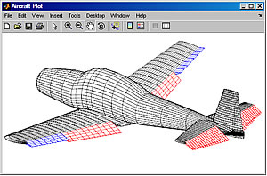
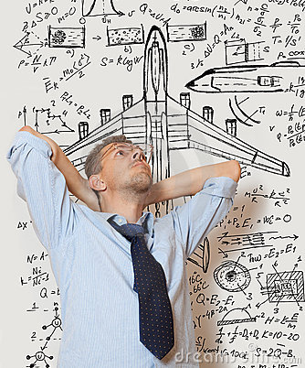
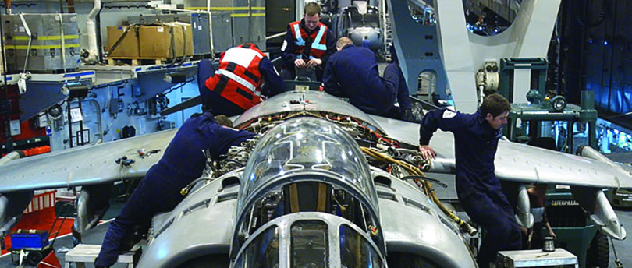
Ilmailuinsinöörinä voit ...
Suunnitella lentokoneita tai muita lentäviä kulkuneuvoja (muodot, laitteet ja sisustus)
Korjata ja muuntaa alkuperäistä suunnittelua, kun ne on testattu laboratoriossa.
Arvioida kehitystyötä ja rakentamista, korjata lentokoneen valmistus- tai huoltoprosessia.
Notes:
Http://www.sciencebuddies.org/science-engineering-careers/engineering/aerospace-engineer
http://science-girl-thing.eu/el/jobs/mihanikos-aerodiastimikis
http://aviation-academy.com/spoudes/michanikos-aeroskafon/

Slide 6
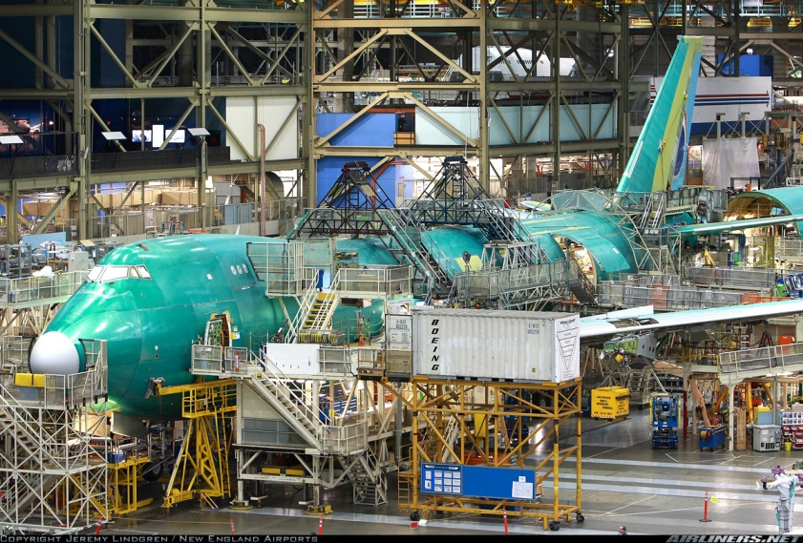
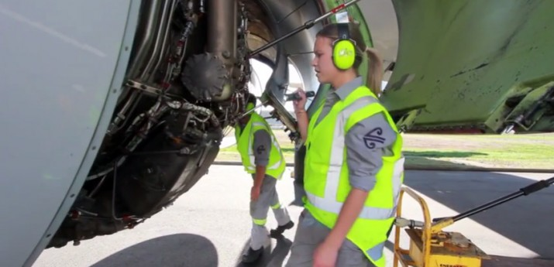
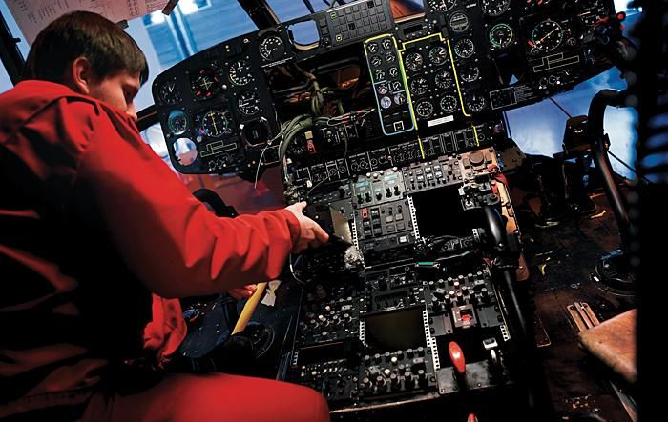
Lentokoneinsinöörinä voit …
Tarkistaa, ylläpitää ja korjata lentokoneen osia sekä sen sähköisiä ja elektronisia osia.
Tehdä yhteistyötä sähköinsinöörien kanssa koneen sähköjärjestelmien tarkastamisessa.
Tarkistaa lentokoneen moottorit tiettyjen lentotuntien jälkeen ja arvioida koneeeb sopivuutta lentoon.

Slide 7
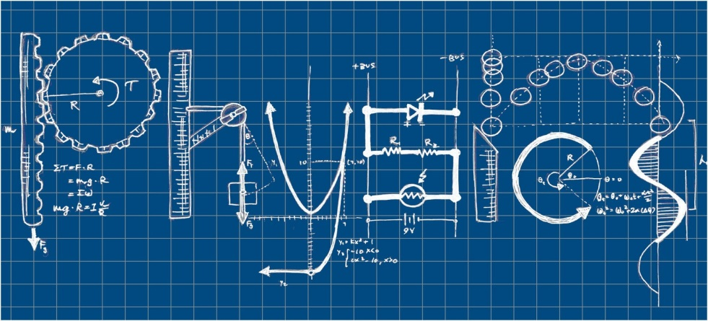
Tarvittavat tiedot ja taidot:
Tietoa fysiikasta, matematiikasta, algebrasta, geometriasta, insinööritieteistä ja suunnittelusta
Tarkkuus suunnittelussa ja yksityiskohtien huomioiminen
Luovuus, uteliaisuus, uusien ideoiden ja suunnittelun jakaminen
Visuaalinen avaruudellinen taito

Slide 8
Διαγωνισμός
Yhdysvaltalainen yhtiö Boeing, joka suunnittelee, valmistaa and myy lentokoneita, helikoptereita, ohjuksia ja satelliitteja, julkaisee kilpailun “Lennä jos voit”.
Kilpailussa suunnitellaan ja rakennetaan minikone ja kilpailu on avoin koko mailman yläaste- ja lukioikäisille. Paras minikone lähetetään Boengin pääkonttoriin arvoitavaksi. Kolme parasta työtä palkitaan virtuaalmatkalla Boeingin pääkonttoriin Chicagoon.
Notes:
Parameters of the mini-plane must be given by the teacher (according to the learning objectives)

Slide 9
Sinut on kutsuttu mukaan kilpailuun.
Mitä sinun pitää tietää ilmailu- ja lentokoneinsinöörinä, jotta voit suunnitella ja rakentaa minikoneen?

